Slide 1
АВЛИГАТАЙ ТЭМЦЭХ ГАЗАР Цагдаагийн байгууллагад зориулсан сургалтын хөтөлбөр
Авлигын эсрэг хууль тогтоомжийг таниулах нь

Slide 2
АГУУЛГА
Цагдаагийн байгууллагатай холбоотой судалгааны дүнгүүд
Авлига, ашиг сонирхлын зөрчлийн тухай ойлголт
Хуулиар хүлээсэн үүрэг, хориглолт ба хязгаарлалтын тухай
Нийтлэг гарч буй зөрчил дутагдал
ШИЙДВЭРЛЭХ АРГА ЗАМ

Slide 3
ХУУЛЬ ЗҮЙН ОРЧИН
АВЛИГЫН ЭСРЭГ НҮБ-ЫН КОНВЕНЦИ
2005 ОН
АВЛИГЫН ЭСРЭГ ХУУЛЬ
2006 ОН
МЭДЭЭЛЛИЙН ИЛ ТОД БАЙДАЛ БА МЭДЭЭЛЭЛ АВАХ ЭРХИЙН ТУХАЙ ХУУЛЬ
2011 ОН
НИЙТИЙН АЛБАНД НИЙТИЙН БОЛОН ХУВИЙН АШИГ СОНИРХЛЫГ ЗОХИЦУУЛАХ, АШИГ СОНИРХЛЫН ЗӨРЧЛӨӨС УРЬДЧИЛАН СЭРГИЙЛЭХ ТУХАЙ ХУУЛЬ
2012 ОН
ШИЛЭН ДАНСНЫ ТУХАЙ ХУУЛЬ
2014 ОН

Slide 4
Монгол улсын төрийн байгууллагын шударга байдлын түвшинг үнэлэх 2014 оны судалгаа
Цагдаагийн байгууллага

Slide 5
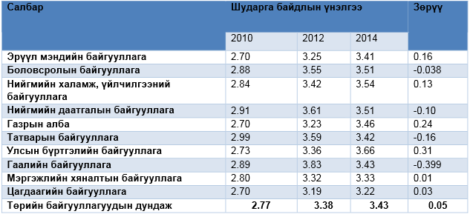
Сонгогдсон салбаруудын үнэлгээ 2014 оны байдлаар дунджаар 3,43 буюу 2012 оныхоос 0,03 функтээр өссөн байна.
2 удаагийн судалгаагаар төрийн байгууллагын дундажаас доогуур үнэлэгдсэн .

Slide 6
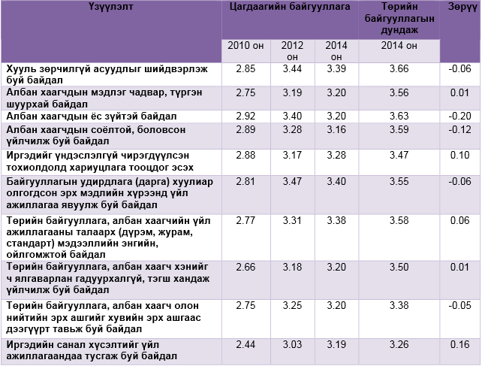
Төрийн байгууллагын шударга байдлын түвшний үнэлгээгэр Цагдаагийн байгууллагын үзүүлэлт

Slide 7
“Цагдаагийн байгууллагын авлига, хүнд суртал болон ашиг сонирхлын зөрчил үүсгэж болзошгүй ажлын байр албан тушаал, удирдах албан хаагчдын хандлагыг тодорхойлох судалгаа”
2015 он

Slide 8
Судалгааны талаар:
АСЗ үүсгэж болзошгүй:
- Ажлын байр
- Албан тушаал
- Удирдах албан тушаалтны авлигын хандлага
- Байгууллагын авлигын талаарх үнэлгээ
Хамтран зохион байгуулсан байгуулага:
- АТГ-ын Судалгаа шнжилгээний алба
- ЦЕГ-ын Дотоод хяналт-аюулгүй байдлын газар
- Нийслэлийн Цагдаагийн газар
Аймаг, нийслэлийн Цагдаагийн газар хэлтсийн 305 албан хаагч, 331 иргэнийг хамруулсан.

Slide 9
Судалгааны үнэлгээгээр:

Slide 10
Эрх бүхий байгууллага Удирдах албан тушаалтан
мэдэгдэх

Slide 11
Судалгааны үнэлгээгээр:
Б. Эрсдэлтэй ажлын байр
Гэмт хэрэгтэй тэмцэх 45.5%
Хөдөлгөөний аюулгүй байдлыг хангах 44.9%
Эрсдэлтэйд нөлөөлж буй хүчин зүйл алба хаагчдын хууль тогтоомжийн мэдлэг хангалтгүй байна гэж дүгнэсэн байна.

Slide 12
В. Удирдах албан хаагчдын авлигын талаарх хандлага
Үзүүлэлт | Нийслэл |  |  |  | Аймаг |  |  | Дундаж
 | ЧУД | БЗД | СХД | Налайх | Булган | Орхон | Дархан-Уул
Тухайн байгууллагад удирдах албан тушаалтнууд албан тушаалаа урвуулан ашиглах явдал түгээмэл байдаг. | 30.0 | 41.2 | 36.0 | 23.1 | 3.8 | 21.7 | 8.6 | 23.5
Тухайн байгууллагын удирдлагын авлигатай тэмцэх хүсэл зориг муу | 26.0 | 25.5 | 28.0 | 15.4 | 19.2 | 19.6 | 25.7 | 22.8
Шууд удирдлага буюу шадар даргын авлигатай тэмцэх хүсэл зориг муу | 24.0 | 31.4 | 24.0 | 15.4 | 23.1 | 26.1 | 17.1 | 23.0
Аливаа асуудлыг өөрийн шууд удирдлага буюу даргатайгаа зөвлөлдөхөд хялбар, шуурхай байж чаддаггүй | 42.0 | 51.0 | 40.0 | 38.5 | 11.5 | 17.4 | 14.3 | 30.7
Танай байгууллагын удирдах албан тушаалтан авлигатай тэмцэх талаар байнга ярь уриалдаггүй | 10.0 | 19.6 | 10.0 | 0.0 | 11.5 | 8.7 | 8.6 | 9.8
Дундаж | 26.4 | 33.7 | 27.6 | 18.5 | 13.8 | 18.7 | 14.9 | 21.9

Slide 13
Судалгааны үнэлгээгээр
Г. Цагдаагийн байгууллагын эрсдлийн үнэлгээ
Шүүмжлэл тусгаж авах, өөрчлөх явдал маш ховор
Албан үүргээ гүйцэтгэхэд бусдаас дарамт шахалт, зохимжгүй нөлөөлөл ирдэг
Алба хаагчдын хөндлөнгөөс нөлөөлөх явдал их

Slide 14
Судалгааны үнэлгээгээр:
Судалгаанд хамрагдсан иргэд
Үйлчилгээ үзүүлсэн ЦАХ-гч хүнд суртал гаргасан, соёлгүй хариуцлагагүй хандсан
Эрх мэдлээ урвуулсан, ах дүү танил талаараа асуудлыг шйидвэрлэхийг эрмэлздэг
Тус байгууллагын төсөв, санхүүгийн талаарх мэдээлэл ил тод, нээлттэй биш

Slide 15
АВЛИГА ГЭЖ ЮУ ВЭ?
АШИГ СОНИРХЛЫН ЗӨРЧИЛ ГЭЖ ЮУ ВЭ?

Slide 16
АВЛИГА, АШИГ СОНИРХЛЫН ЗӨРЧИЛ ХООРОНДОО ЯЛГААТАЙ ЮУ?
АВЛИГА ГЭДГИЙГ “ИТГЭЖ ОЛГОСОН ЭРХ МЭДЛИЙГ ХУВИЙН АШИГ ХОНЖОО ОЛОХОД АШИГЛАХ” ГЭЖ ТОДОРХОЙЛДОГ.
ХУВИЙН АШИГ ХОНЖОО ГЭДЭГТ:
ӨӨРИЙН САНХҮҮГИЙН БОЛОН НИЙГМИЙН СОНИРХОЛ;
ГЭР БҮЛИЙН ГИШҮҮД;
ДЭМЖДЭГ УЛС ТӨРИЙН НАМ;
ХАРЬЯАЛАГДДАГ ЭВСЭЛ, ХОЛБООД;

Slide 17
НЭГ ЗҮЙЛИЙН ХОЁР ТАЛ
АШИГ СОНИРХЛЫН ЗӨРЧИЛ
АВЛИГА

Slide 18
АВЛИГЫН ГЭМТ ХЭРЭГ ГЭЖ ЮУ ВЭ?
Албан тушаалын байдлаа урвуулах;
Эрх мэдлээ хэтрүүлэх;
Төрийн бус байгууллага, аж ахуйн нэгжийн байгууллага эрх мэдлээ урвуулах;
Эрх мэдлээ хэтрүүлэх;
Хээл хахууль авах, өгөх, зуучлах;
Төсвийн хөрөнгийг зориулалтын бусаар зарцуулах;
Хууль бусаар хөрөнгөжих;

Slide 19
АВЛИГЫН ЗӨРЧИЛ ГЭЖ ЮУ ВЭ?
Албан хаагчид дарамт, шахалт үзүүлэх, хөндлөнгөөс нөлөөлөх
Бусдад шан харамж өгөх, өгөхөөр амлах, зуучлах;
Албан үүргээ гүйцэтгэхдээ хууль бусаар аливаа хувь хүн, хуулийн этгээдэд давуу байдал олгох, олгохоор амлах, бусдын эрхийг хязгаарлах;
Төсвийн болон хандив, тусламжийн хөрөнгийг зориулалтын бусаар зарцуулах;
Албан үүргээ гүйцэтгэх, эсхүл гүйцэтгэхгүй байхтай холбогдуулан бусдаас шан харамж шаардах;
Албаны эрх мэдэл буюу албан тушаалын байдлаа урвуулах, хэтрүүлэх;
Албан тушаалын байдлаа ашиглан эд хөрөнгө олж авах, давуу эрх эдлэх;
Үндэслэлгүйгээр хөрөнгөжих;

Slide 20
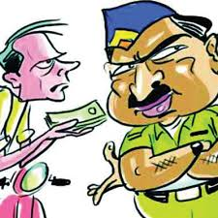
АШИГ СОНИРХЛЫН ЗӨРЧИЛ ГЭЖ...
Албан тушаалтан хувийн сонирхлыг нь хөндөж буй шийдвэр гаргахад оролцох;
Эрх мэдэл, албан тушаалын байдал, танил талын хүрээгээ ашиглан шууд ба шууд бусаар шийдвэр гаргахад нөлөөлөх;
Албан тушаалтан албаны харилцаатай этгээдээс, албан үүрэгтэйгээ холбогдуулан бэлэг авах, үйлчилгээ авах, хариуд нь давуу байдал олгох;
Ах дүү төрөл садан найз нөхөддөө ивээл үзүүлж давуу эрх олгох;
Албан тушаалтан албаны шугамаар олж авсан мэдээллээ албанаас гарсны дараа өөртөө ашиг олох зорилгоор ашиглах;
Олон нийтэд нээлттэй бус албаны мэдээллийг ашиглах, ашиглахыг бусдад зөвшөөрөх;
Урьд нь ажил үүргийн хүрээнд шууд холбоотой байсан аж ахуй нэгж байгууллагад ажилд орох.

Slide 21
АШИГ СОНИРХЛЫН ЗӨРЧЛИЙН ТУХАЙ ХУУЛИАР ЮУГ ХОРИГЛОЖ, ХЯЗГААРЛАСАН БЭ?
АЛБАНЫ МЭДЭЭЛЛИЙН АШИГЛАХТАЙ ХОЛБОГДСОН ХЯЗГААРЛАЛТ
АЛБАН ҮҮРГЭЭ ГҮЙЦЭТГЭХТЭЙ ХОЛБОГДСОН ХОРИГЛОЛТ, ХЯЗГААРЛАЛТ
ШИЙДВЭР ГАРГАХАД ХӨЛӨӨЛӨХИЙГ ХОРИГЛОХ
СУРТАЛЧИЛГААТАЙ ХОЛБОГДСОН ХЯЗГААРЛАЛТ
ТӨЛӨӨЛӨЛТЭЙ ХОЛБОГДСОН ХЯЗГААРЛАЛТ
ТӨЛБӨР АВАХТАЙ ХОЛБОГДСОН ХЯЗГААРЛАЛТ
БЭЛЭГ АВАХТАЙ ХОЛБОГДСОН ХЯЗГААРЛАЛТ
ХАНДИВ АВАХТАЙ ХОЛБОГДСОН ХЯЗГААРЛАЛТ
ДАВХАР АЖИЛ ЭРХЛЭХТЭЙ ХОЛБОГДСОН ХЯЗГААРЛАЛТ
АЖ АХУЙН ҮЙЛ АЖИЛЛАГАА ЭРХЛЭХТЭЙ ХОЛБОГДСОН ХОРИГЛОЛТ
АЛБАН ТУШААЛААС ЧӨЛӨӨЛӨГДСӨНИЙ ДАРААХ ХЯЗГААРЛАЛТ
БУСАД ОРЛОГЫН ХЯЗГААРЛАЛТ

Slide 22
Төлбөр авахтай холбогдсон хязгаарлалт
Албан тушаалтан албан үүргээ гүйцэтгэсний төлөө аливаа төлбөр авахыг хориглоно.
Хууль тогтоомжоор болон Засгийн газар, орон нутгийн эрх бүхий байгууллагын шийдвэрээр төлбөр авахаар тогтоосон бол нэмэлт төлбөр авахыг хориглоно.
ЖИШЭЭ
Сонгинохайрхан дүүргийн нэгэн хорооны Засаг дарга Т нь тус хорооны иргэн Г-д оршин суугаа хаягын тодорхойлолт гарган өгөхдөө үйлчилгээний хөлс хэмээн 500 төгрөг авчээ.

Slide 23
Ашиг сонирхлын зөрчлийг мэдэгдэх, тайлбарлах
Энэ хуулийн 23.8-д заасан журамд заасны дагуу албан тушаалтан захиргааны акт гаргах, удирдах, хяналт, шалгалт хийх, хариуцлага хүлээлгэх, гэрээ байгуулах, эдгээрийг хэлэлцэх, бэлтгэх, оролцохын өмнө тус бүр ашиг сонирхлын зөрчилгүй гэдгээ илэрхийлсэн МЭДЭГДЭЛ гаргана.
8 дугаар зүйл

Slide 24
Албан тушаалтан ТА:
Ашиг сонирхлын зөрчил үүссэн
Ашиг сонирхлын зөрчил үүсч болзошгүй нөхцөлд
Эрх бүхий байгууллага, албан тушаалтанд мэдэгдэх
ҮҮРЭГТЭЙ
Бэлэг
Үйлчилгээ
Ашигтай нөхцөл
Саналаас татгалзах
Санал тавьсан этгээдийг тодорхойлох
Эргүүлэн өгөх боломжгүй бол хадгалах, мэдэгдэх
Гэрчийг тэмдэглэх
Нөхцөл байдлын талаар бичгээр мэдэгдэх
Зөрчил гарсан бол эрх бүхий байгууллага, албан тушаалтанд мэдэгдэх
БИЧГЭЭР
Дарамт - эрх бүхий байгууллага
Шахалт - удирдах албан тушаалтан
Зохимжгүй нөлөөлөл

Slide 25
Нийтлэг гарч буй зөрчил дутагдал
56 гомдол ирсэн
2015 онд нийт 988 ирсэний 5.6%
Хэрэг бүртгэгч, мөрдөн байцаагч, эрүүгийн төлөөлөгчийн үйл ажиллагаатай холбоотой

Slide 26
Цагдаагийн байгууллагын албан тушаалтан хээл хахууль авсан гэх ӨГМ 21 буюу 37.5 хувийг эзэлж байгаа нь хамгийн өндөр үзүүлэлт болж байна. Албан тушаалаа урвуулсан, хэтрүүлсэн, ашиг сонирхлын зөрчил болон ёс зүйн зөрчил гаргасан зөрчлүүд гарчээ

Slide 27
Ирсэн гомдол мэдээллийн шийдвэрлэлт:
23 - харьяаллын дагуу холбогдох төрийн байгууллага руу шилжүүлсэн
12 - эрүүгийн хэрэг үүсгэхээс татгалзаж шийдвэрлэсэн
3 - мэдээллийг шалгаад зөрчил илрээгүй хаасан
18 - эрүүгийн хэрэг үүсгэн, шалгаж байна.

Slide 28
Шийдвэрлэх арга зам
Эрсдэлтэй хэмээн тодорхойлсон албан тушаал ажлын байрны хувьд алба хаагчдыг сургалтад хамруулах, үйл ажиллагаанд тавих хяналт сайжруулах
Ил тод байдал
4 чиглэлийн ил тод байдал;
Удирдах албан хаагчдын хувьд авлигын эсрэг хууль тогтоомжийн хэрэгжилтэд хяналт тавих, удирдлагын манлайллыг нэмэгдүүлэх
Байгууллагын хувьд судалгааны дүнгээс өгсөн зөвлөмжийн дагуу хэрэгжүүлэх

Slide 29
АНХААРАЛ ХАНДУУЛСАНД БАЯРЛАЛАА АТГ-ын Урьдчилан сэргийлэх соён гэгээрүүлэх хэлтэс Утас:70112465, 70112467 www.iaac.mn Шууд утас: 18001969

